Slide 1
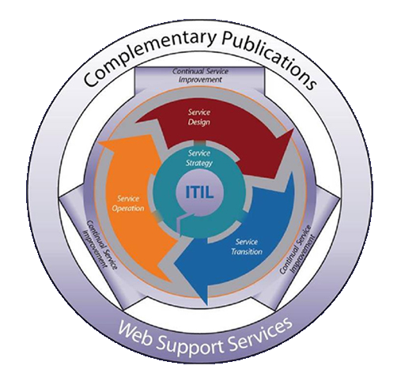

Desenho de Serviço
Fase
DESENHO DE SERVIÇO
ITIL V3 Ciclo de Vida

Slide 2
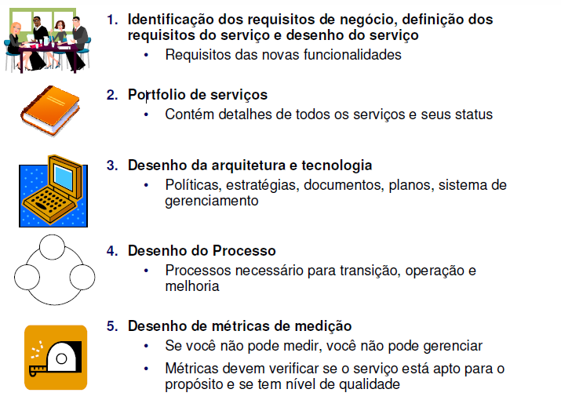
5 aspectos do Desenho de Serviço

Slide 3
Processos do Desenho de Serviço
Processos cobertos nesta fase:
Gerenciamento do Catálogo de Serviço (novo)
Gerenciamento de Nível de Serviço
Gerenciamento da Capacidade
Gerenciamento da Disponibilidade
Gerenciamento da Continuidade do Serviço de TI
Gerenciamento da Segurança da Informação
Gerenciamento de Fornecedor (novo)
CLAUDIO LIMA - GTI

Slide 4

Gerenciamento de Catálogo de Serviço
(Service Catalogue Management)
CLAUDIO LIMA - GTI

Slide 5
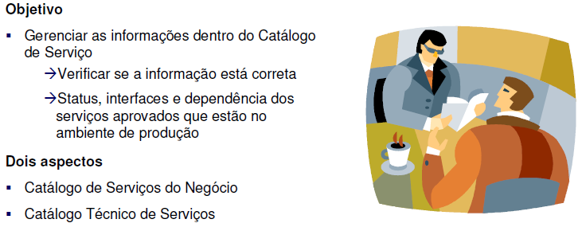
Gerenciamento do Catálogo de Serviço
CLAUDIO LIMA - GTI

Slide 6
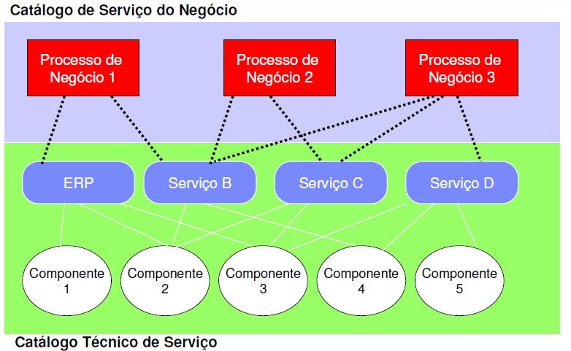
Gerenciamento do Catálogo de Serviço
CLAUDIO LIMA - GTI

Slide 7
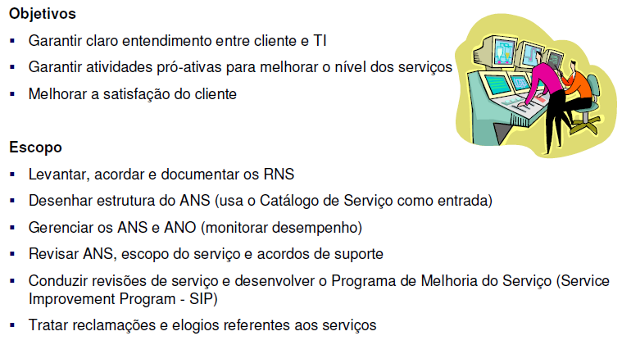
Gerenciamento de Nível de Serviço
(Requerimento de Nível de serviço)
CLAUDIO LIMA - GTI

Slide 8

Gerenciamento da Disponibilidade
(Availability Management)
CLAUDIO LIMA - GTI

Slide 9
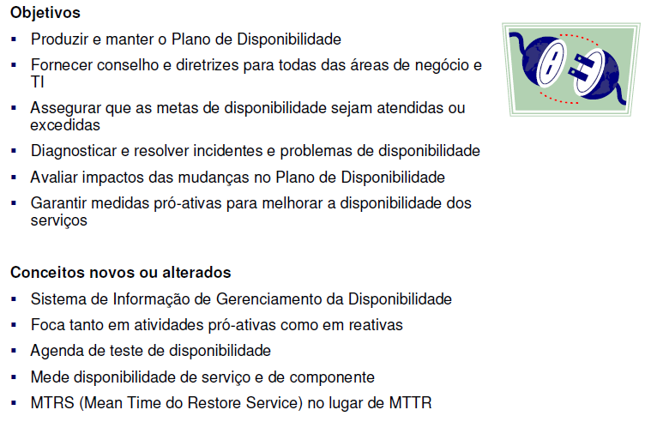
Gerenciamento da Disponibilidade
CLAUDIO LIMA - GTI

Slide 10
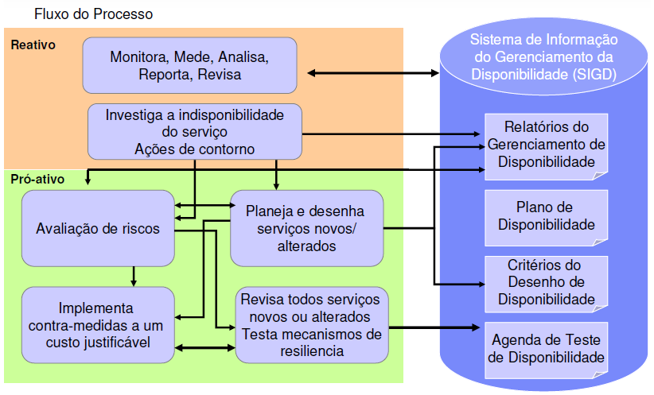
Gerenciamento da Disponibilidade
CLAUDIO LIMA - GTI

Slide 11

Gerenciamento da Capacidade
(Capacity Management)
CLAUDIO LIMA - GTI

Slide 12
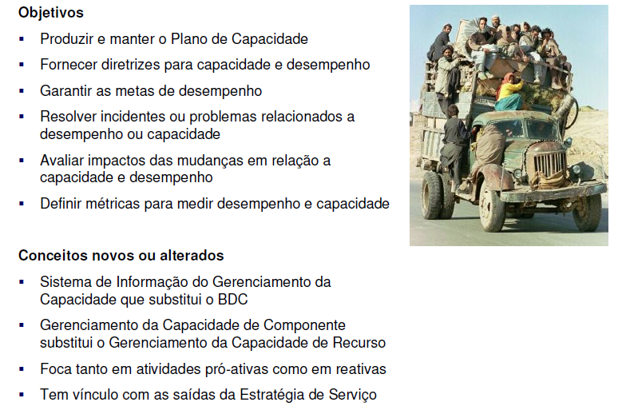
Gerenciamento da Capacidade
CLAUDIO LIMA - GTI

Slide 13
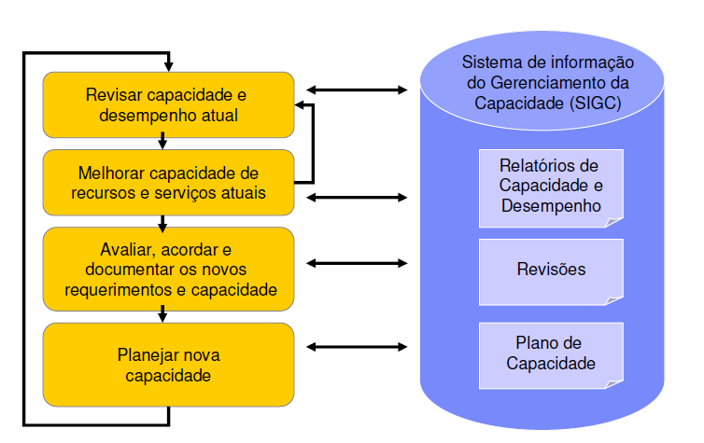
Gerenciamento da Capacidade
CLAUDIO LIMA - GTI

Slide 14
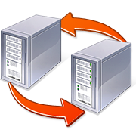
Gerenciamento da Continuidade de Serviço de TI
(IT Service Continuity Management)
CLAUDIO LIMA - GTI

Slide 15
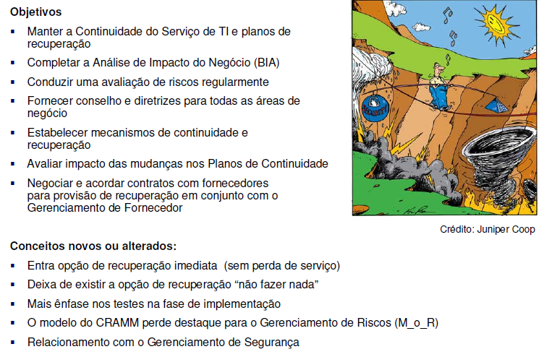
Gerenciamento da Continuidade do Serviço de TI
CLAUDIO LIMA - GTI

Slide 16

Gerenciamento de Segurança da Informação
(Information Security Management)
CLAUDIO LIMA - GTI

Slide 17
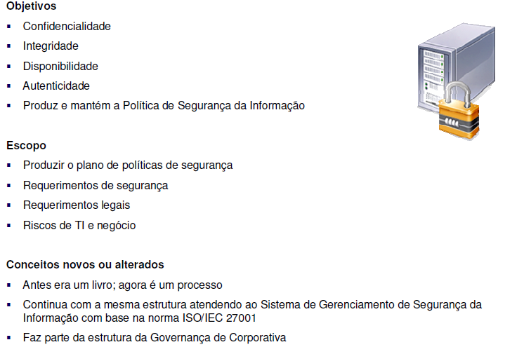
Gerenciamento da Segurança da Informação
CLAUDIO LIMA - GTI

Slide 18
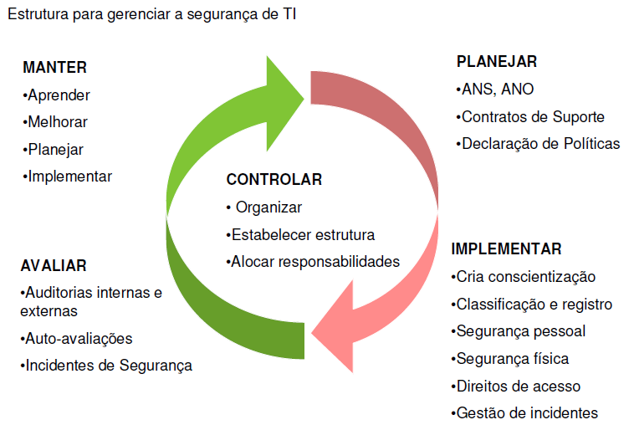
Gerenciamento da Segurança da Informação
CLAUDIO LIMA - GTI

Slide 19

Gerenciamento de Fornecedor
(Supplier Management)
CLAUDIO LIMA - GTI

Slide 20
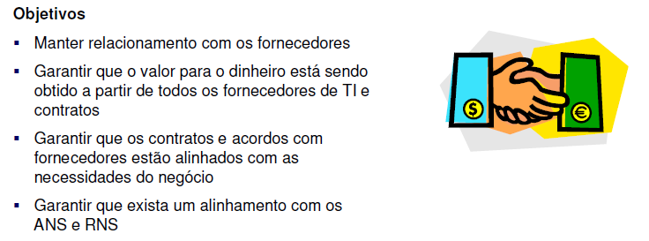
Gerenciamento de Fornecedor
CLAUDIO LIMA - GTI

Slide 21
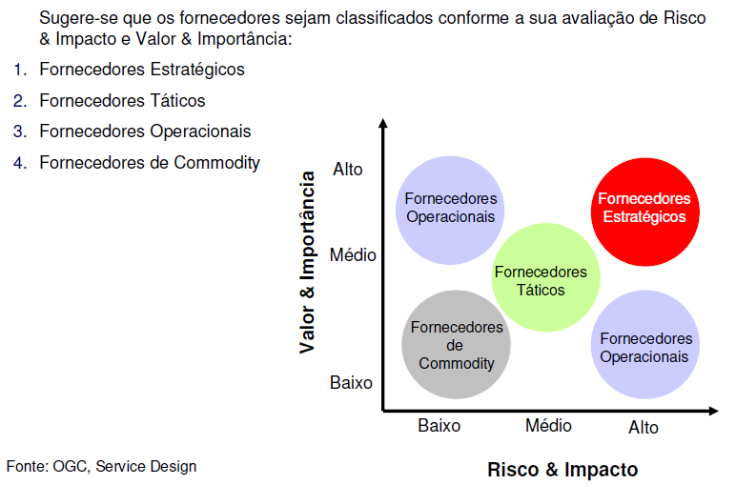
Gerenciamento de Fornecedor
CLAUDIO LIMA - GTI

Slide 22
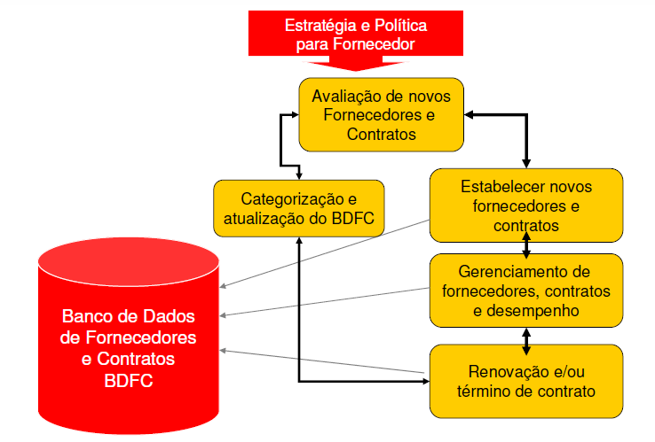
Gerenciamento de Fornecedor
CLAUDIO LIMA - GTI

